Slide 1
Denna presentation beskriver arbetsflödet i FME skriptet FJL_POC42.fmwt

Slide 2
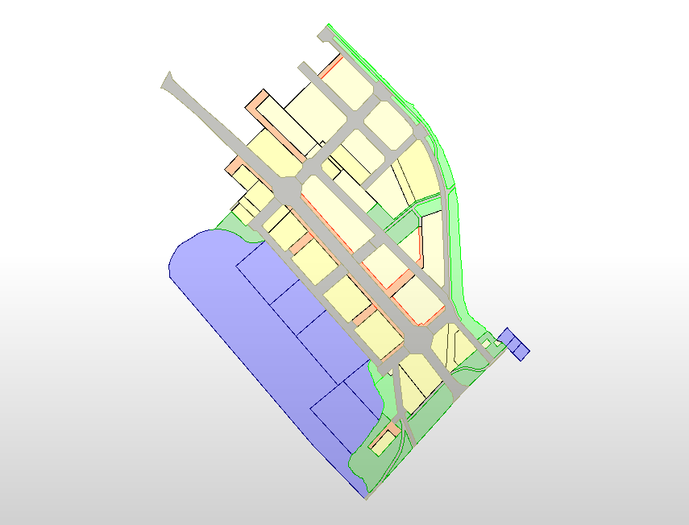
Detaljplan importerad till FME
- Gjort med eget skript utan att lägga mycket kraft på kartografin.
Blått - vatten
Grått - gata/cykel/gång
Grönt - natur/park
Gult - Bebyggelse tillåten
Rött - prickmark

Slide 3
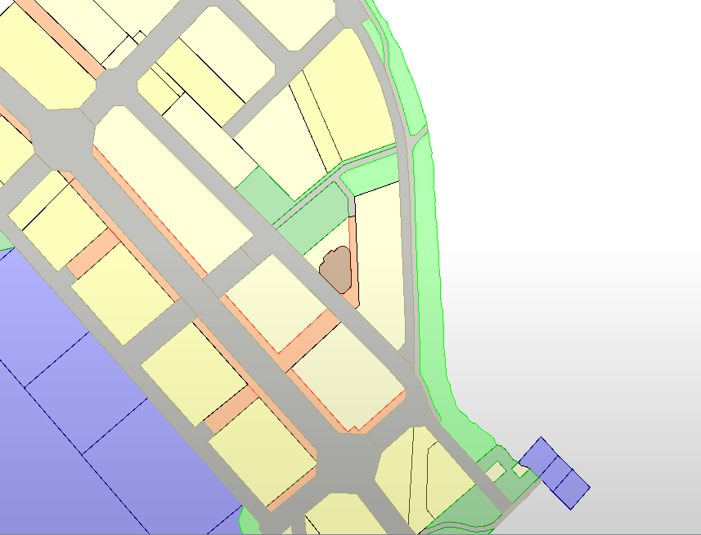
Detaljplan med Lotsen inplacerad

Slide 4
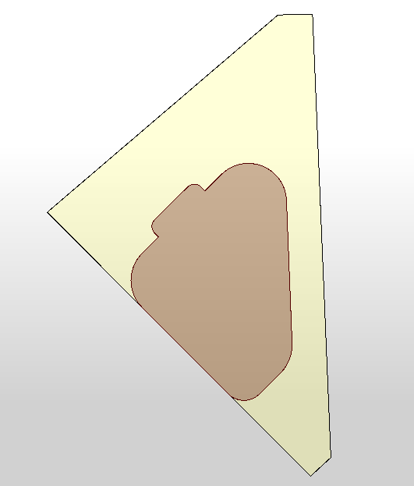
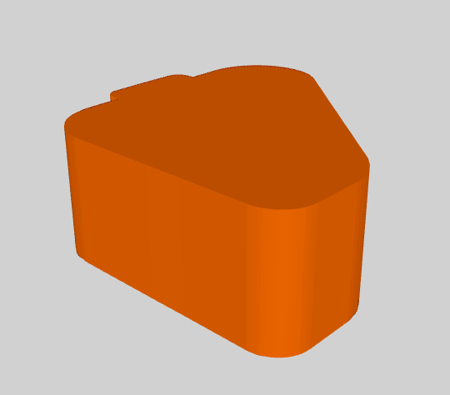
Området i detaljplanen och Lotsen
Området i detaljplanen som Lotsen ska ligga i enligt bygglovsansökan identifierat i FME.
LOD1 (Level Of Detail) geodatamodell av Lotsen enligt föreslagen svensk profil av CityGML3 (CityGML3 ADE).

Slide 5
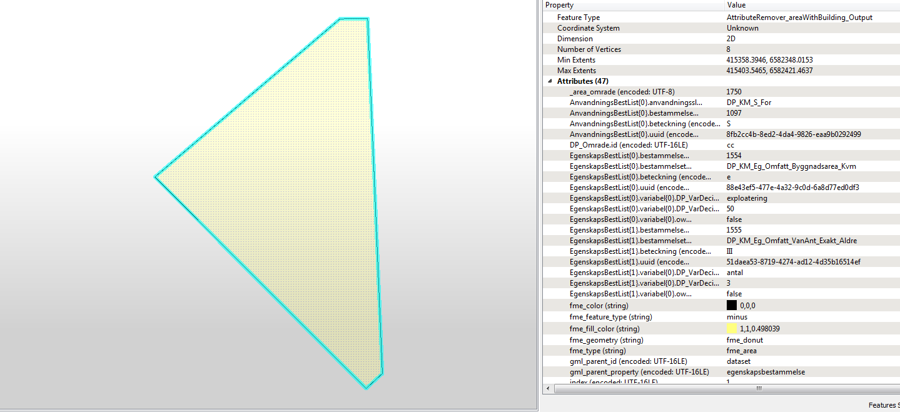
Området i detaljplanen och gällande bestämmelser
Bestämmelserna i detaljplanen ligger som attribut kopplade till området.

Slide 6

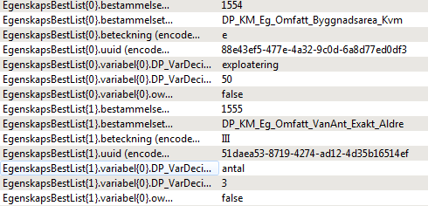
Området i detaljplanen och gällande bestämmelser
Bestämmelserna i detaljplanen ligger som attribut kopplade till området.
Användningsbestämmelser
Egenskapsbestämmelser

Slide 7
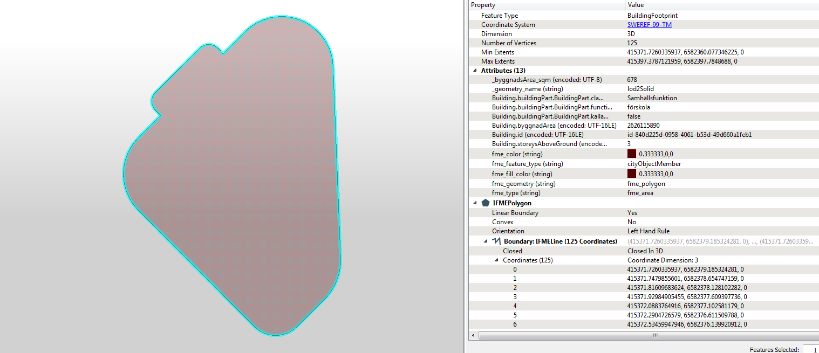
Lotsen och attribut i geodatamodellen

Slide 8
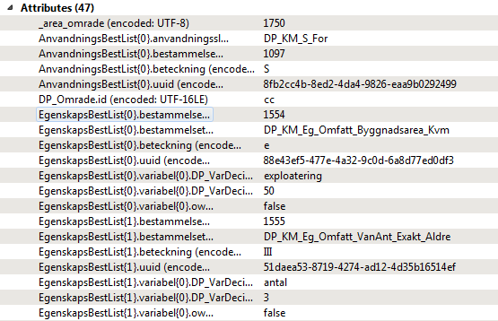
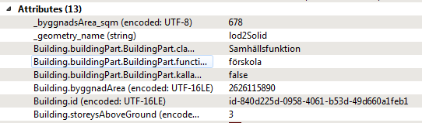
Testar bestämmelserna i detaljplanen mot Lotsen
Bestämmelserna i detaljplanen
Lotsens attribut

Slide 9
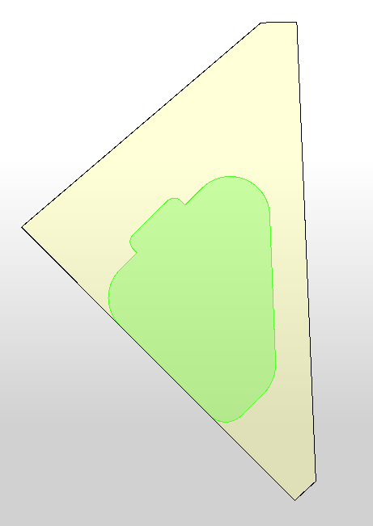

Resultat av testet visuellt i FME och som Excel-rapport
Resultatet i FME
Resultatet i Excel.
Användningsbestämmelser och
Egenskapsbestämmelser i separata flikar.

Slide 10
Kort summering av FME skriptet
Importera detaljplanen
(SS 637040)
Identifiera vilket område byggnadens bygglov avser
Kolla gällande regler i området mot byggnaden
Resultat:
Visuellt i FME
Rapport i Excel
Importera byggnadsmodellen
(CityGML 3 ADE)

